Slide 1
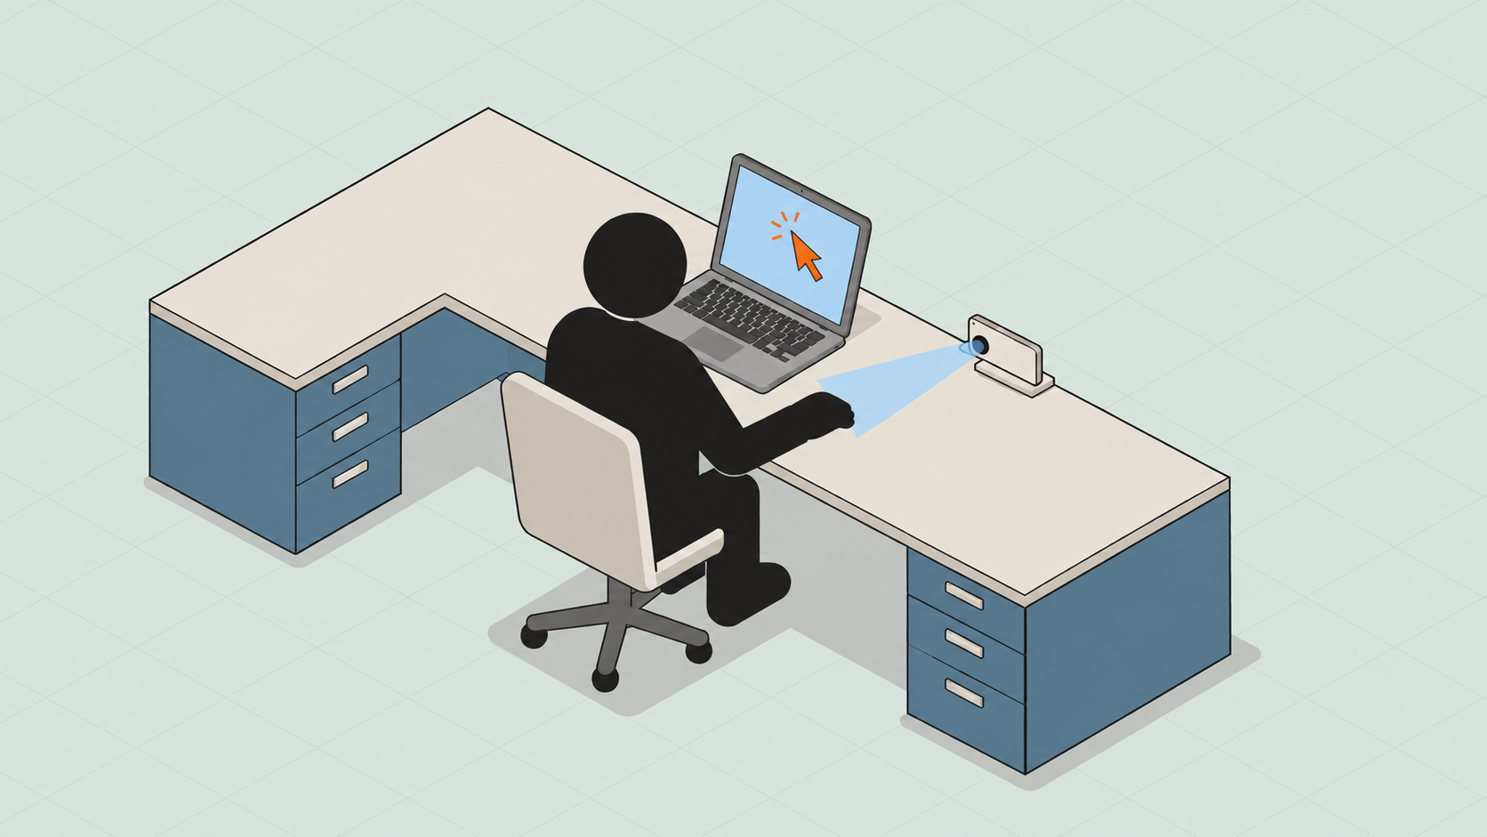
2026 고려대 × AWS AI INNOVATORS CHALLENGE
AnyControl
카메라 한 대면 충분합니다.
책상 위 컵도, 평범한 펜도, 맨손도
마우스가 되고, 키보드가 되고, 게임패드가 됩니다.
여러 물체를 동시에 알아보고,
가려져도 기억해서 다시 찾아냅니다.
모든 처리는 실시간·온디바이스로 작동해
인터넷 연결 없이도 가능합니다.
책상 옆에 세운 iPhone 한 대가 입력 장치를 대신합니다
팀 아무거나 · 팀원 김삼
Notes:
AnyControl은 주변의 물체와 손 움직임을 컴퓨터 입력으로 바꾸는 로컬 웹앱입니다. 팀 아무거나, 팀원 김삼. 공식 설명은 사용자가 제공한 원문입니다. 카메라 설치도: 사용자 제공 1. 카메라 설치도.png.

Slide 2
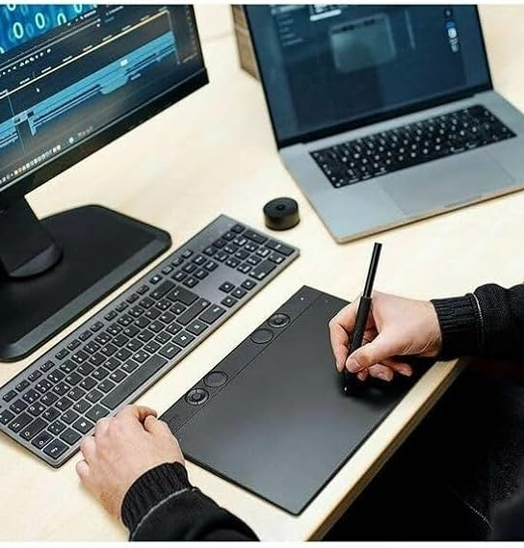
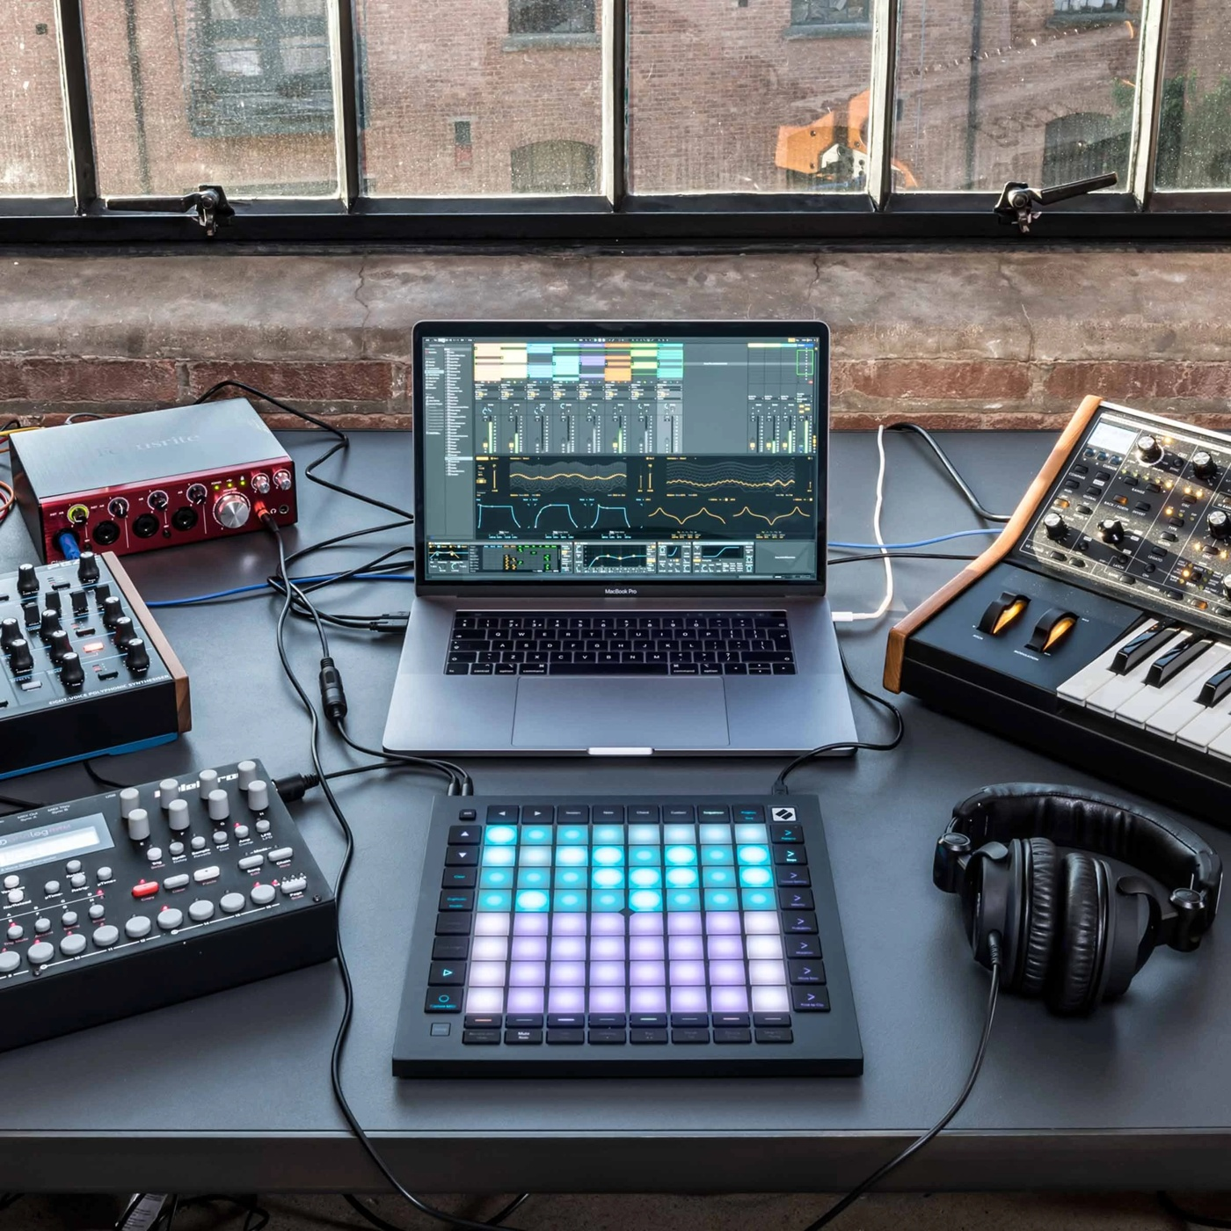
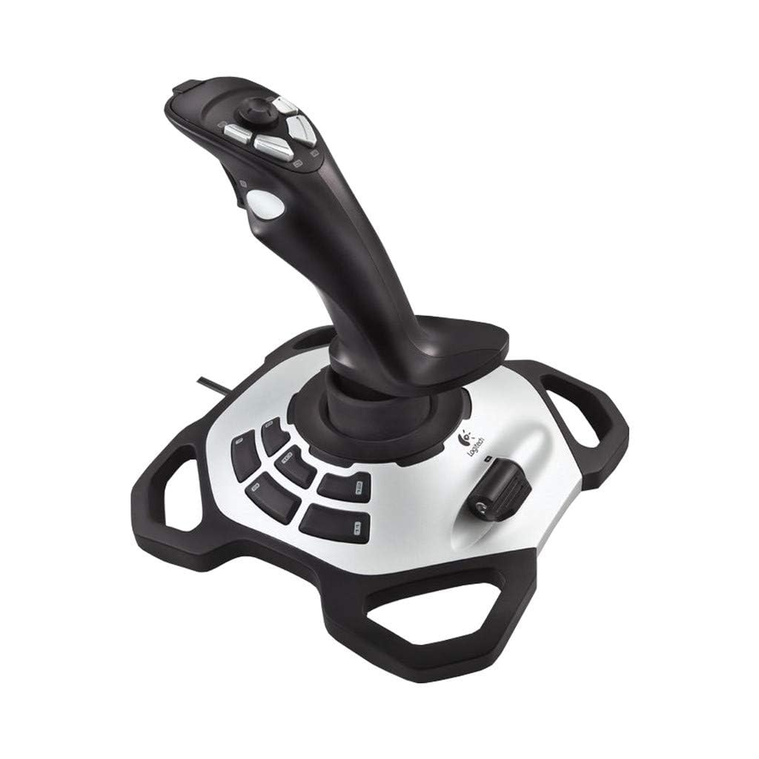
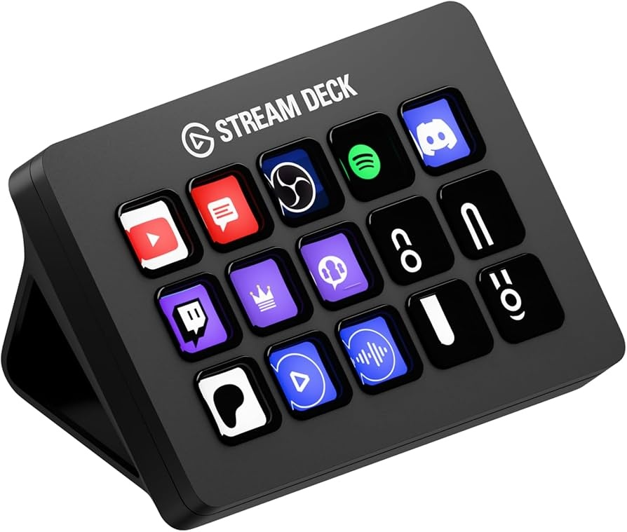
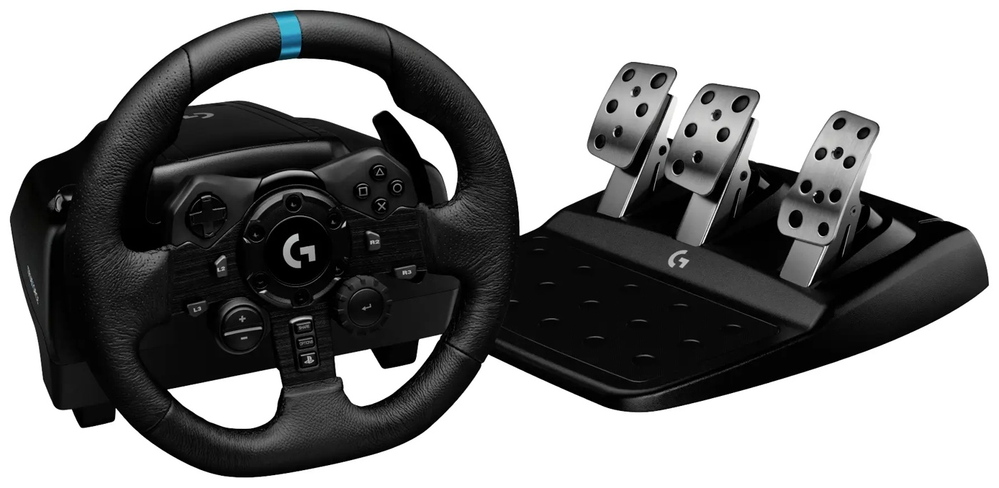
문제
하는 일마다 늘어나는 주변기기
장비를 꺼내고, 연결하고, 다시 정리해야 합니다.
×
×
×
×
×
그림용 태블릿
런치패드
조이스틱
레이싱 휠
스트림덱
AnyControl 하나로, 입력을 통합합니다.
장치별 대체 범위는 9쪽에 표시했습니다.
AnyControl
02 / 10
Notes:
사진을 먼저 보여 주고 “작업이 달라질 때마다 장비도 늘어납니다.”라고 설명합니다. 한 번 클릭하면 빨간 X가 차례로 나타나고 AnyControl 메시지가 이어집니다. 전용 입력을 통합하는 비전이며, 전문 태블릿의 필압이나 레이싱 휠의 힘 피드백, 오디오 장비 자체를 모두 대체한다는 뜻은 아닙니다.
근거: 사용자 제공 사진 5종; AnyControl 소개서.md 3.2, 14장

Slide 3



사용 방식
물체도, 맨손도, 펜도 입력 장치가 됩니다
물체
맨손
펜
물체를 움직여 커서와 키를 제어
손을 움직이고 집어서 클릭
평범한 펜으로 책상 위에서 그리기
좌우·거리·기울기를 입력에 연결
클릭·드래그·스크롤
펜촉과 책상 접촉을 인식
AnyControl
03 / 10
Notes:
물체, 손, 펜은 서로 다른 제품이 아니라 같은 앱의 입력 모드입니다. 컵을 이동해 커서를 제어하거나, 손을 집어 클릭하고, 펜이 책상에 닿으면 선을 그립니다. 펜 입력은 현재 스케치 수준이며 정밀도와 필압은 연구 중입니다.
근거: README.md 사용 및 종료; 소개서 4장; pipeline.py, io/mouse.py, pen.py, hands/

Slide 4
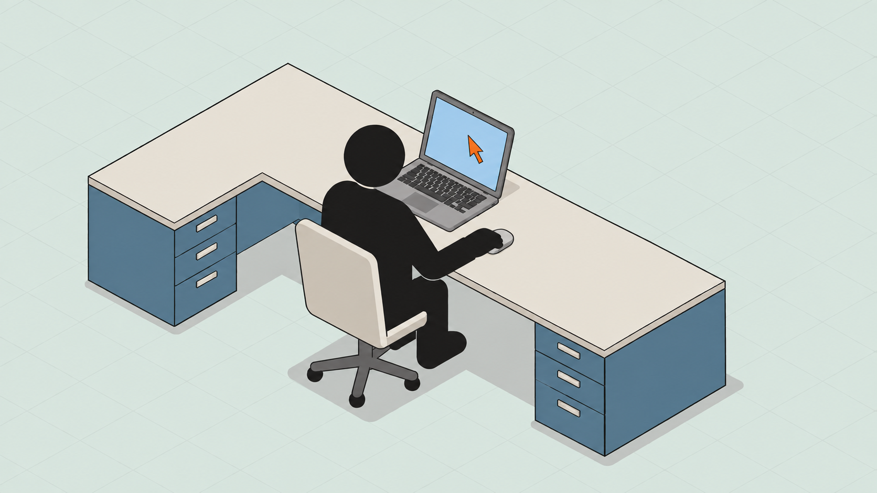
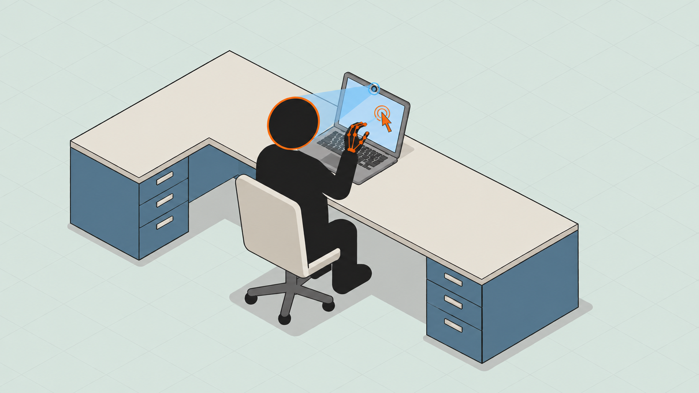
첫 설정
카메라를 고르고, 원하는 동작을 연결합니다
전용 마우스로 입력
내장 카메라·웹캠으로도 입력
1
실행하고 카메라 선택
2
물체 선택 또는 손·펜 보정
3
입력 연결 후 가상 모드로 연습
macOS 14+ · Apple Silicon / iPhone USB 연결 권장 / 최초 설치 후 오프라인 사용
AnyControl
04 / 10
Notes:
실행 파일을 더블클릭하면 필요한 Python과 라이브러리를 준비하고 웹 화면을 엽니다. 카메라를 고른 뒤 물체를 드래그하거나 손·펜을 보정합니다. 가상 모드에서 연습한 후 실제 입력을 켭니다. 카메라 권한과 실제 입력을 위한 손쉬운 사용 권한이 필요합니다. 내장 웹캠과 iPhone은 환경에 따라 성능이 달라집니다.
근거: README.md v1.0.0; INSTALL.md; DEVELOPMENT.md; 사용자 제공 기존 마우스·웹캠 이미지

Slide 5
차별점 1
여러 물체에 서로 다른 역할을 줍니다
같은 카메라 안에서 각 물체의 움직임을 따로 입력에 연결합니다.
물체 예시 | 인식하는 동작 | 연결할 입력
컵 | 좌우로 움직이기 | 마우스 좌우
블록 | 기울이기 | 게임패드 축
지우개 | 보이기·가리기 | Space 키
최대 6개
물체 등록·동시 추적 지원
동작을 보여 주면 축과 범위를 제안하고, 설정은 프로필로 저장합니다.
AnyControl
05 / 10
Notes:
표는 매핑 예시입니다. 게임패드 입력은 현재 웹앱 내부에서 사용합니다. 보여 주며 설정은 2.5초간 움직임을 받아 축과 범위를 제안합니다. 최대 6개는 코드의 등록 제한이며 6개 동시 사용 시 정확도와 지연을 종합 측정했다는 뜻은 아닙니다.
근거: pipeline.py MAX_OBJECTS=6; mapping/schema.py; mapping/learn.py; MappingPanel.tsx; 소개서 3.1

Slide 6
차별점 2
가려져도 기억해 다시 찾습니다
등록할 때 저장한 모양과 색을 이용해 같은 물체인지 확인합니다.
01
02
03
04
기억
추적
가림·이탈
다시 찾기
처음 고른 물체의
모양과 색을 저장
보이는 동안
움직임을 계속 추적
놓치면 화면에서
후보를 다시 탐색
기억과 일치하는지
연속 확인 후 복구
닮은 후보가 여럿이면 성급하게 고르지 않습니다.
심한 손 가림과 닮은 물체 구분은 계속 개선할 과제입니다.
AnyControl
06 / 10
Notes:
가려졌을 때도 보이지 않는 물체의 움직임을 정확히 안다는 뜻은 아닙니다. 상태를 유지하고, 다시 보일 때 저장한 모양·색을 비교해 추적을 복구합니다. 비슷한 후보가 여럿이면 자동 선택을 보류하며 두 번 연속 확인합니다. 입력 유지·해제 방식은 매핑별로 정할 수 있습니다.
근거: tracking/reacquire.py ShapeMemory, ReacquireConfig; tracking/vi_tracker.py; mapping/schema.py on_lost; 소개서 5장

Slide 7
기술 구조
빠른 추적과 AI 보정을 함께 돌립니다
빠른 처리는 매 프레임, 무거운 AI는 별도 작업으로 실행합니다.
매 프레임
비동기 AI
움직임을 빠르게 따라가기
물체 모양을 다시 확인하기
점의 이동과 색을 추적하고
떨림을 줄여 입력으로 전달합니다.
EfficientTAM이 물체 영역을 보정하고
놓친 물체를 다시 찾도록 돕습니다.
영상 처리는 모두 내 Mac 안에서
외부 영상 전송 없이 동작하며, 최초 설치 후 인터넷이 필요 없습니다.
AnyControl
07 / 10
Notes:
기술 이름보다 역할을 먼저 설명합니다. Tier 0은 LK 점 추적, 색 모델, 칼만 필터를 이용하고 Tier 1은 EfficientTAM-Ti로 마스크를 보정합니다. 엔진은 최신 프레임을 처리해 대기 지연이 쌓이지 않게 합니다. 손은 Apple Vision이 기본이고 MediaPipe를 선택할 수 있습니다.
근거: engine.py; tracking/tier0.py, tier1.py, gpu.py; config.py; THIRD_PARTY.md; 소개서 7, 9장

Slide 8
기능별 기술 스택
어떤 기능에 어떤 기술이 쓰였나요?
기본 엔진과 선택·대체 경로를 구분한 구현 기준입니다.
영상 수집·좌표 보정
AVFoundation·CoreMedia·PyObjC / 최신 프레임 슬롯·비동기 캡처
4점 Homography·원근 변환·A4 보정 / 손 크기 기반 깊이 추정
물체 등록·AI 보정
EfficientTAM-Ti 512 (영역 분할·스트리밍 마스크 보정) / PyTorch·MPS·FP16
점·박스 프롬프트 / GrabCut은 모델 사용 불가 시 대체 경로
실시간 물체 추적
Shi–Tomasi·격자 특징점 → 피라미드 LK 광류·왕복 검증 → RANSAC 유사변환
Lab 색 확률·마스크 워핑·거리 변환·확률 융합·연결요소·형태학 처리
안정화·가림 복구
8상태 Kalman·Mahalanobis 게이트·ZUPT·One Euro / 모멘트 기반 자세·크기
전체 형태 기억·Hu 모멘트·템플릿 매칭·Bhattacharyya·IoU·연속 재확인
맨손·제스처
Apple Vision 21점 손 관절 (기본) / MediaPipe Hand Landmarker (선택)
관절 거리·손 크기 정규화·히스테리시스·디바운스 / 집기·스크롤·손가락 그리기
펜촉·접촉 판단
PCA·분위수 끝점·그레이스케일 경계 정밀화 / One Euro·중앙값 필터
상위 Expectile 표면 모델·원근 투영 / Desk View 근접 예시 분류·선택형 그림자 보조
보정·입력 매핑
중앙값·MAD 자동 보정 / 시연 동작의 축 점수·5–95 백분위 범위 제안
데드존·감도 곡선·평활화·입력 상실 정책 / Pydantic·JSON Schema 프로필
실제 출력·앱 실행
Quartz CGEventPost·PyObjC (macOS 마우스·키보드) / 권한·3초 유예·Esc 정지
Python·FastAPI·Uvicorn·WebSocket·NumPy·OpenCV / React·TypeScript·Vite·Zustand·Canvas
배포·검증
uv 설치·버전 고정·SHA-256 무결성 확인
pytest·Hypothesis / Vitest·Testing Library
AnyControl
08 / 10
Notes:
실제 소스 기준 기능별 기술 스택입니다. 모든 전이 의존성을 나열하는 대신 기능을 구성하는 모델, 알고리즘, 프레임워크, 배포 및 검증 도구를 표시했습니다. 기본 모델은 EfficientTAM-Ti 512이며 손은 Apple Vision이 기본입니다. MediaPipe, 그림자 보조는 선택 경로이고 GrabCut은 모델 부재 시 대체 경로입니다. 게임패드 출력은 웹앱 내부 범위입니다.
근거: capture/avf.py; tracking/segment.py, tier0.py, tier1.py, kalman.py, measure.py, smooth.py, reacquire.py, vi_tracker.py, desk.py; hands/vision.py, detector.py, gestures.py, drawing.py; io/depth.py, touchpad.py, macos.py; pen.py, pen_contact.py; auto_calibration.py; mapping/schema.py, learn.py, engine.py; engine.py; backend/pyproject.toml; frontend/package.json; INSTALL.md; THIRD_PARTY.md.

Slide 9
현재 범위
지금 되는 것과 확장할 것을 구분했습니다
현재 버전 v1.0.0 · macOS 14 이상 · Apple Silicon
기능 | 현재 범위
마우스·키보드 | 앱 안 입력 + 선택형 macOS 출력 구현
게임패드·레이싱 | 웹앱 안 매핑과 체험 데모
일반 펜 그리기 | 스케치 지원, 정밀도·필압은 연구 중
런치패드·스트림덱 대체 | 앱 실행 연동과 전용 프리셋은 확장 계획
실제 입력은 기본 꺼짐 · 권한 확인 · 3초 유예 · Esc 정지
실제 Mac 입력의 현장 검증과 다양한 사용자·환경 테스트를 추가할 예정입니다.
AnyControl
09 / 10
Notes:
구현과 검증은 구분합니다. 실제 macOS 마우스·키보드 출력 및 안전장치는 코드에 있고 가짜 백엔드로 단위 테스트합니다. 제공된 소개서에는 실제 화면에서 라이브 검증을 완료했다는 기록이 없습니다. OS 전체 게임패드 출력은 없으며 가상 HID 등이 후속 과제입니다. 전문 태블릿과 MIDI·앱 실행 장치 전체를 대체하는 제품 단계로 소개하지 않습니다. 테스트 총개수는 문서 시점에 따라 달라질 수 있어 발표 본문에서 제외했습니다.
근거: README.md; backend/pyproject.toml; io/macos.py; tests/test_macos.py; frontend/src/App.tsx; 소개서 14~15장

Slide 10
질문을 받겠습니다
Q&A
자주 묻는 질문
개선 계획
어디에 활용할 수 있나요?
01 실제 사용 환경 검증
전시·체험 공간의 소품 조작과
사용자에게 맞춘 입력으로 확장할 수 있습니다.
실제 Mac 입력과 다양한 사용자·조명·물체
02 추적과 펜 입력 개선
인터넷 연결이 필요한가요?
닮은 물체 구분, 심한 가림, 펜 정밀도·필압
최초 설치 후에는 오프라인으로 동작합니다.
영상 처리는 내 Mac 안에서 이뤄집니다.
03 지원 범위 확장
Windows·Linux와 OS 전체 게임패드 출력
카메라 한 대로, 나에게 맞는 입력을
AnyControl
10 / 10
Notes:
질문을 받으며 개선 계획을 설명합니다. 활용처는 시장 검증을 마친 사업이 아니라 제안입니다. 전시·체험 공간과 개인별 입력 조정부터 실제 사용자 피드백을 얻는 방향입니다. 우선 실제 Mac 입력과 다양한 환경을 검증하고, 닮은 물체 구분과 심한 가림, 펜 정밀도를 개선합니다. Windows·Linux 및 OS 전체 게임패드 출력은 후속 확장입니다.
근거: README.md; 소개서 10장 및 14~16장; io/macos.py; mapping/schema.py

